Slide 1
ANGEL egy mai hip-hop sztár

Slide 2


ANGEL
Angel életrajza: ☺Angel 1990-ben született jelenleg Székesfehérváron él. Már az általános iskola idején közel került a színpadhoz és a zenéhez. Több évig irodalmi színpadra járt, néptáncot, jazz balettot, majd hip hop táncot tanult. 2013-ban íródtak meg első versei, novellái, 2008-tól pedig rapszövegei is. 2010 januárjában jelent meg az első kislemez Angel – Kell a hip hop címmel. A visszajelzéseknek köszönhetően még ebben az évben letölthetővé vált egy nagylemez és két kislemez: Angel – Kicsi angyal LP, Angel – Remix EP I, Angel – A látszat néha csaj EP.
2010 végén az Angel – Szívem érted rapdes című szám jelölve lett a hiphop.hu zenedíjon, Az év dala” kategóriában, az Angel – Kirakatbábu pedig felkerült a rap.hu 3. válogatáslemezére. 2010 decemberében a Tini Lady magazinban is találkozhattunk vele egy kétoldalas interjú keretében.
2011 A 2011-ben folytatott munkásság első nagyobb eredménye a május 19-én megjelent észre! című videoklip több előadó közreműködésével. A videóval a fiatalok az idősekre, a vakokra és a mozgássérültekre szeretnék felhívni a figyelmet. 2011. 11. 11-én jelent meg az Angel – Csak rólad szólt LP.
2012. 05. 11-én megjelent Angel első szóló videoklipje NetSzerelem címmel, mely a internet-generációnak tart görbe tükröt. 2012. 09. 07-én a második szóló klip is napvilágot látott Múzsa maradsz címmel. 2012. 11. 15-én Brigi felkérésére a Nem Te Vagy Az, Aki klip került fel az internetre.
Továbbá a 2012-es év folyamán a lelkes rajongói tábornak köszönhetően
- a Bombahírek klipversenyén közönségszavazás által a Vedd észre! című videoklip a negyedik helyig jutott
- a Múzsa maradsz c. klippel több kategóriában is nyert a Webse által meghirdetett klipversenyen
- DDKobe-val a verseny idejére alkotott formációban bekerült a Talentométer tehetségkutató elődöntőjébe
- az It’s rite track battle versenyre benevezett Ki ez te?! című száma a második leghallgatottabb lett, ezáltal elődöntőbe jutott
- az évet az I love Suzuki oldalon meghirdetett Suzuki ViaDal megnyerésével zárta, mely által egy 1 millió forint értékű klipforgatáson vehetett részt.
A 2012-es dalokat az Angel – Pimaszul őszinte LP tartalmazza.
2013-ban már több mint 70000-en követik Angel-t a Facebook-on, Youtube csatornáján a video-megtekintések száma pedig átlépte az 5 milliót. Ebben az évben több videoklipje és miniklipje is megjelent: Pimaszul őszinte, Holnaptól, Visszakaplak, Néha, 70000, Messze még a vége.
Notes:
Angel 1990-ben született jelenleg Székesfehérváron él. Már az általános iskola idején közel került a színpadhoz és a zenéhez. Több évig irodalmi színpadra járt, néptáncot, jazz balettot, majd hip hop táncot tanult. 2013-ban íródtak meg első versei, novellái, 2008-tól pedig rapszövegei is. 2010 januárjában jelent meg az első kislemez Angel – Kell a hip hop címmel. A visszajelzéseknek köszönhetően még ebben az évben letölthetővé vált egy nagylemez és két kislemez: Angel – Kicsi angyal LP, Angel – Remix EP I, Angel – A látszat néha csaj EP.
2010 végén az Angel – Szívem érted rapdes című szám jelölve lett a hiphop.hu zenedíjon, Az év dala” kategóriában, az Angel – Kirakatbábu pedig felkerült a rap.hu 3. válogatáslemezére. 2010 decemberében a Tini Lady magazinban is találkozhattunk vele egy kétoldalas interjú keretében.
2011 A 2011-ben folytatott munkásság első nagyobb eredménye a május 19-én megjelent észre! című videoklip több előadó közreműködésével. A videóval a fiatalok az idősekre, a vakokra és a mozgássérültekre szeretnék felhívni a figyelmet. 2011. 11. 11-én jelent meg az Angel – Csak rólad szólt LP.
2012. 05. 11-én megjelent Angel első szóló videoklipje NetSzerelem címmel, mely a internet-generációnak tart görbe tükröt. 2012. 09. 07-én a második szóló klip is napvilágot látott Múzsa maradsz címmel. 2012. 11. 15-én Brigi felkérésére a Nem Te Vagy Az, Aki klip került fel az internetre.
Továbbá a 2012-es év folyamán a lelkes rajongói tábornak köszönhetően
- a Bombahírek klipversenyén közönségszavazás által a Vedd észre! című videoklip a negyedik helyig jutott
- a Múzsa maradsz c. klippel több kategóriában is nyert a Webse által meghirdetett klipversenyen
- DDKobe-val a verseny idejére alkotott formációban bekerült a Talentométer tehetségkutató elődöntőjébe
- az It’s rite track battle versenyre benevezett Ki ez te?! című száma a második leghallgatottabb lett, ezáltal elődöntőbe jutott
- az évet az I love Suzuki oldalon meghirdetett Suzuki ViaDal megnyerésével zárta, mely által egy 1 millió forint értékű klipforgatáson vehetett részt.
A 2012-es dalokat az Angel – Pimaszul őszinte LP tartalmazza.
2013-ban már több mint 70000-en követik Angel-t a Facebook-on, Youtube csatornáján a video-megtekintések száma pedig átlépte az 5 milliót. Ebben az évben több videoklipje és miniklipje is megjelent: Pimaszul őszinte, Holnaptól, Visszakaplak, Néha, 70000, Messze még a vége.

Slide 3

Angel fellépések,médiakör. ☺
MÉDIA?FELLÉPÉS:FELLÉPÉSEK:
A számos hazai fellépés mellett már több külföldi felkérést is kapott, így volt lehetősége Szlovákiában és Ukrajnában is fellépni.
MÉDIAMEGJELENÉSEK:
rap.hu, rapmedia.hu, zene.hu, divatikon.hu, antropos.hu, legjobbak.com, starity.hu, partyweb.hu, kozossegfigyelo.hu, bulistar.hu, sportersplanet.com, klikktv.com
- Tini Lady Magazin, Top Lady Magazin, Fejér Megyei Hírlap, Dalszerző Magazin
- Music Channel, Fix TV, Offline Webshot
ELÉRHETŐSÉGEK: Facebook: https://www.facebook.com/LikeAngelMusic
YouTube: https://www.youtube.com/angelmusics
SoundCloud: https://soundcloud.com/likeangelmusic
Twitter: https://twitter.com/angelyrics
Google+: https://plus.google.com/109182601451084719804
Zenekar érdeklődési köre
dalszövegírás, írás, újságírás
További kedvelt művészek
Hőna D, Jella, Brigi, Spike, Oxid, Horus
Amennyiben magánszemélyként szeretnéd támogatni zenei munkásságomat, azt a Majki Andrea, OTP
11773360-01363434 számlaszámra történő utálassal teheted meg. Kérlek, hogy a közleménybe írd
be: Támogatás
Ha cégként szeretnél támogatni/szponzorálni, akkor írj e-mailt az info@angelmusic.hu címre,
ahol elküldjük 2014-es együttműködési ajánlatunkat.
Jelenlegi szponzorok:
angelsdivat.hu
partyfashion.eu
partyweb.hu
Leírás
Ha szereted a csajos rap zenéket, itt a helyed! Angeln ezt üzeni nektek! ☺
INTERJÚK:
1. http://84fuhrer.blogspot.com/2010/06/interju-angel-el-fehervari-rapper.html
2. http://tiniladymagazin.blogspot.com/2010/12/angel-pimaszul-oszinte.html
3. http://84fuhrer.blogspot.com/2010/06/karacsonyi-exkluziv-interju-angel-el.html
4. http://www.klikktv.com/news.php?readmore=21
5. http://starity.hu/magazin/15619-a-foldre-szallt-angel/
6. http://www.klikktv.com/news.php?readmore=116
7. http://www.facebook.com/notes/angel/a-8-angel-interjú-némi-bevezetővel/257212490972020
8. http://www.legjobbak.com/index.php?page=interjuk&id=73#.UFoAzwiQJNY.facebook
9. http://www.youtube.com/watch?v=5b8pdWE3-jw (FIX TV)
10. http://www.1music.hu/?page=1_like_hiphop&videoid=66
11. http://www.partyweb.hu/hu/cikkek/37-hirek/288-angel-interju.html
12. http://www.divatikon.hu/egy-kis-hazai/angel-nem-szeretnek-senkire-sem-hasonlitani.html
13. https://www.youtube.com/watch?v=6_mzKRyUY88 (Antropos.hu)
14. http://sportersplanet.com/hu/hirek/angel-pimaszul-oszinten-a-sportrol
15. http://www.divatikon.hu/divatikonkviz/kviz-extra-karacsony-angel-modra.html
16. http://bulistar.hu/2013/04/03/hanyagolnak-a-locsolkodast-a-lanyok/
17. http://www.partyweb.hu/hu/cikkek/37-hirek/411-angel-uj-klipje-mar-keszuelben-van-interju.html
Notes:
FELLÉPÉSEK:
A számos hazai fellépés mellett már több külföldi felkérést is kapott, így volt lehetősége Szlovákiában és Ukrajnában is fellépni.
MÉDIAMEGJELENÉSEK:
rap.hu, rapmedia.hu, zene.hu, divatikon.hu, antropos.hu, legjobbak.com, starity.hu, partyweb.hu, kozossegfigyelo.hu, bulistar.hu, sportersplanet.com, klikktv.com
- Tini Lady Magazin, Top Lady Magazin, Fejér Megyei Hírlap, Dalszerző Magazin
- Music Channel, Fix TV, Offline Webshot
ELÉRHETŐSÉGEK: Facebook: https://www.facebook.com/LikeAngelMusic
YouTube: https://www.youtube.com/angelmusics
SoundCloud: https://soundcloud.com/likeangelmusic
Twitter: https://twitter.com/angelyrics
Google+: https://plus.google.com/109182601451084719804
Zenekar érdeklődési köre
dalszövegírás, írás, újságírás
További kedvelt művészek
Hőna D, Jella, Brigi, Spike, Oxid, Horus
Amennyiben magánszemélyként szeretnéd támogatni zenei munkásságomat, azt a Majki Andrea, OTP
11773360-01363434 számlaszámra történő utálassal teheted meg. Kérlek, hogy a közleménybe írd
be: Támogatás
Ha cégként szeretnél támogatni/szponzorálni, akkor írj e-mailt az info@angelmusic.hu címre,
ahol elküldjük 2014-es együttműködési ajánlatunkat.
Jelenlegi szponzorok:
angelsdivat.hu
partyfashion.eu
partyweb.hu
Leírás
Ha szereted a csajos rap zenéket, itt a helyed! Angeln ezt üzeni nektek! ☺
INTERJÚK:
1. http://84fuhrer.blogspot.com/2010/06/interju-angel-el-fehervari-rapper.html
2. http://tiniladymagazin.blogspot.com/2010/12/angel-pimaszul-oszinte.html
3. http://84fuhrer.blogspot.com/2010/06/karacsonyi-exkluziv-interju-angel-el.html
4. http://www.klikktv.com/news.php?readmore=21
5. http://starity.hu/magazin/15619-a-foldre-szallt-angel/
6. http://www.klikktv.com/news.php?readmore=116
7. http://www.facebook.com/notes/angel/a-8-angel-interjú-némi-bevezetővel/257212490972020
8. http://www.legjobbak.com/index.php?page=interjuk&id=73#.UFoAzwiQJNY.facebook
9. http://www.youtube.com/watch?v=5b8pdWE3-jw (FIX TV)
10. http://www.1music.hu/?page=1_like_hiphop&videoid=66
11. http://www.partyweb.hu/hu/cikkek/37-hirek/288-angel-interju.html
12. http://www.divatikon.hu/egy-kis-hazai/angel-nem-szeretnek-senkire-sem-hasonlitani.html
13. https://www.youtube.com/watch?v=6_mzKRyUY88 (Antropos.hu)
14. http://sportersplanet.com/hu/hirek/angel-pimaszul-oszinten-a-sportrol
15. http://www.divatikon.hu/divatikonkviz/kviz-extra-karacsony-angel-modra.html
16. http://bulistar.hu/2013/04/03/hanyagolnak-a-locsolkodast-a-lanyok/
17. http://www.partyweb.hu/hu/cikkek/37-hirek/411-angel-uj-klipje-mar-keszuelben-van-interju.html

Slide 4

Angel-Múzsa maradsz!
A zene elindításához kétszer kattints!

Slide 5
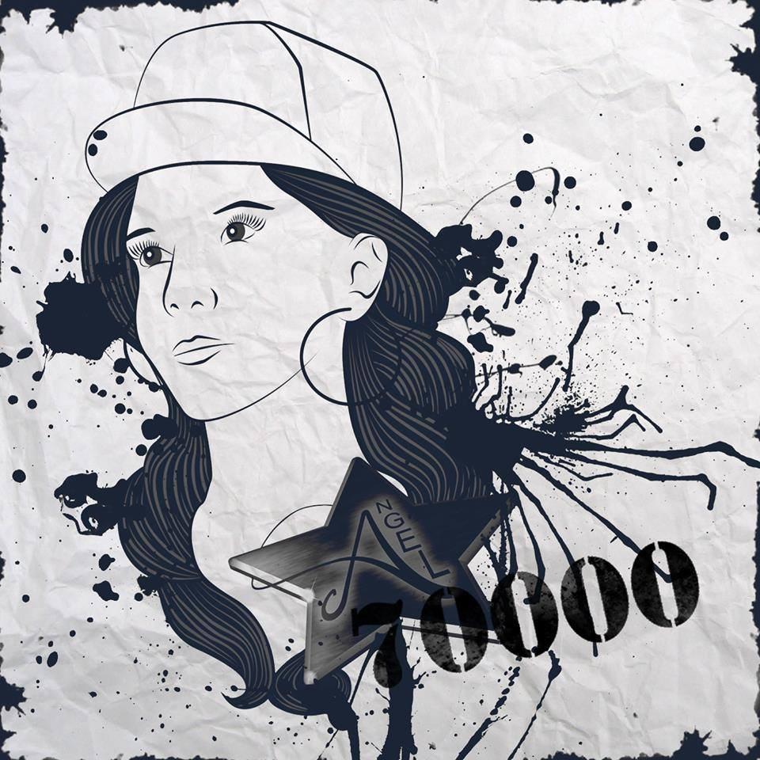
Notes:
Angel cd borító

Slide 6



Slide 7
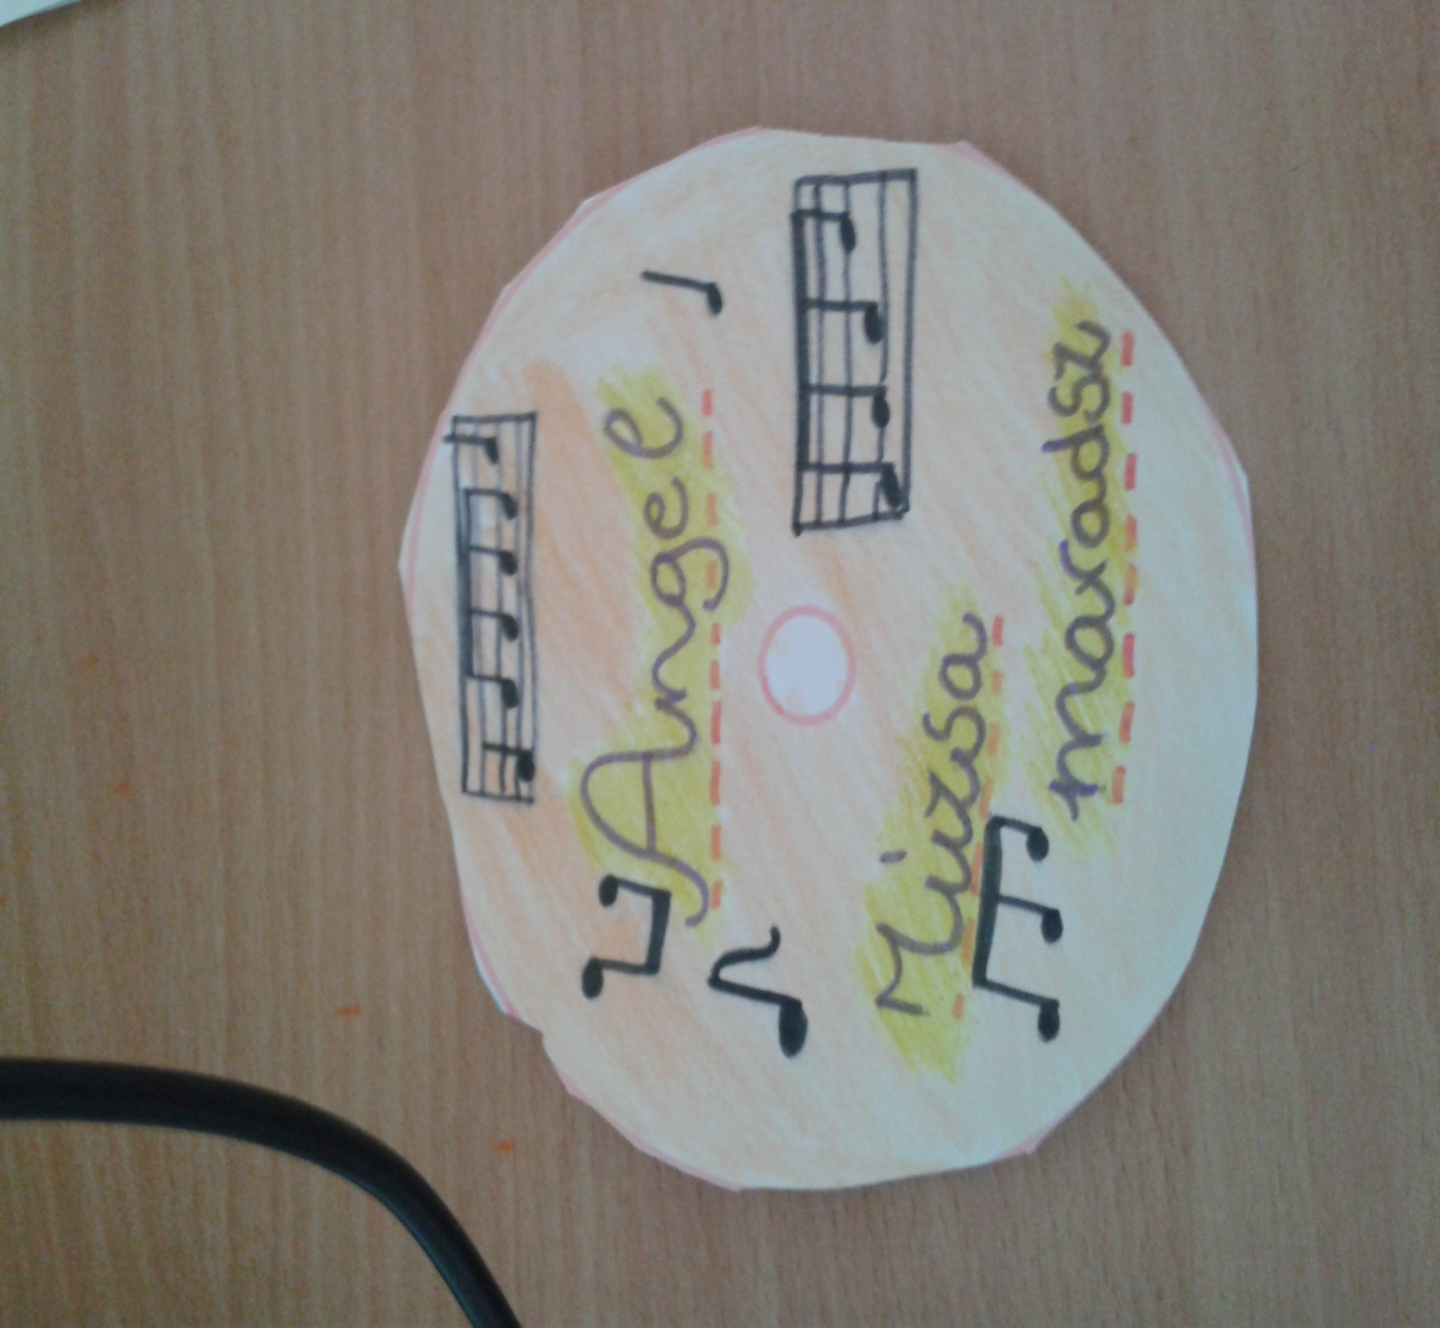
Notes:
CD BORÍTÓ ‘

Slide 8
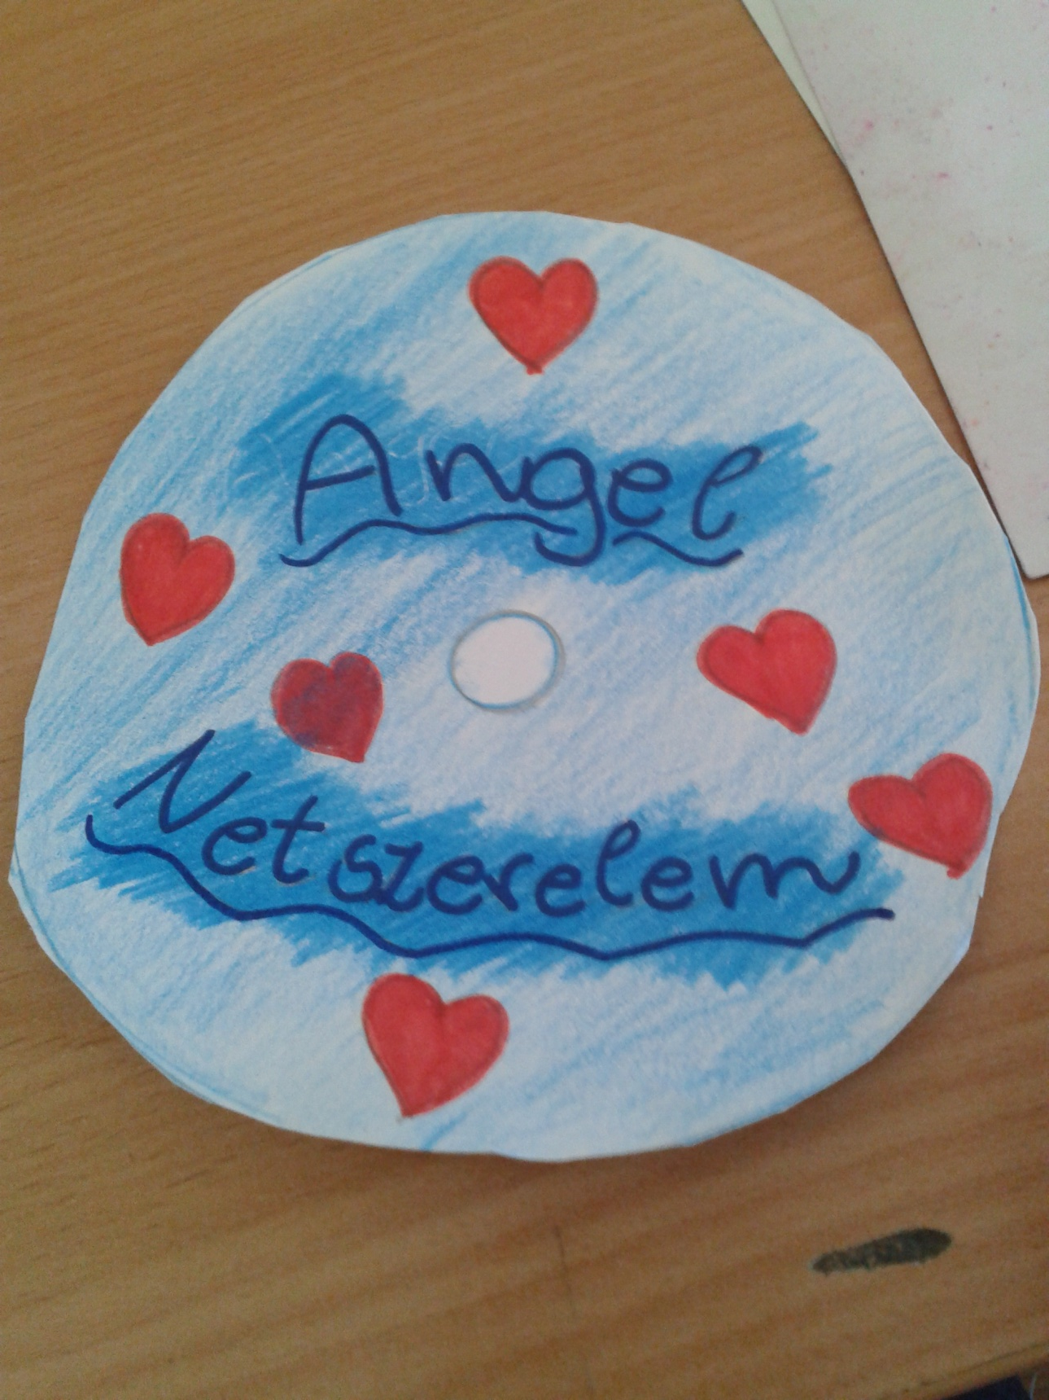
Notes:
CD BORÍTÓ 2

Slide 9
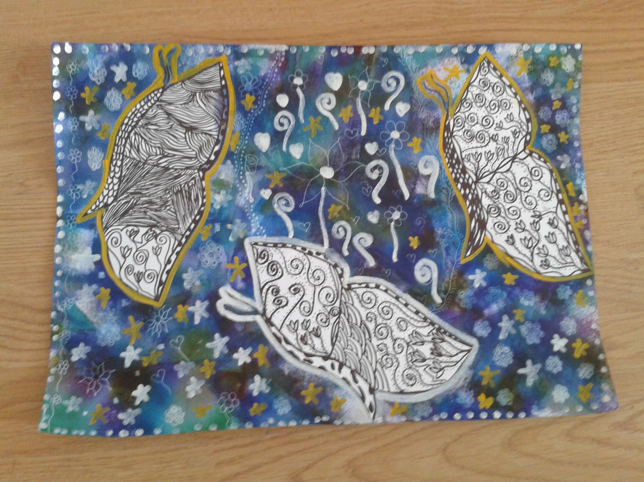
Notes:
Angel pillangói

Slide 10
Angel-Sokan hiszik azt!
A dalról pár szó…… :
Notes:
Ma 18:00-kor megjelent Angel Sokan hiszik azt című videoklipje. A klipforgatást a partyweb.hu és az Angel’s Divat támogatta, magát a klipet pedig Angel vágta és most először az utómunkát is ő végezte.
Ha tetszik a klipben látható farmernadrág és fekete csillag-cipzáros trikó, akkor nézzetek körül a http://angelsdivat.hu oldalon, ha pedig az Angel logós trikó nyerte el a tetszéseteket, akkor itt: http://angelshop.polomania.hu/

Slide 11
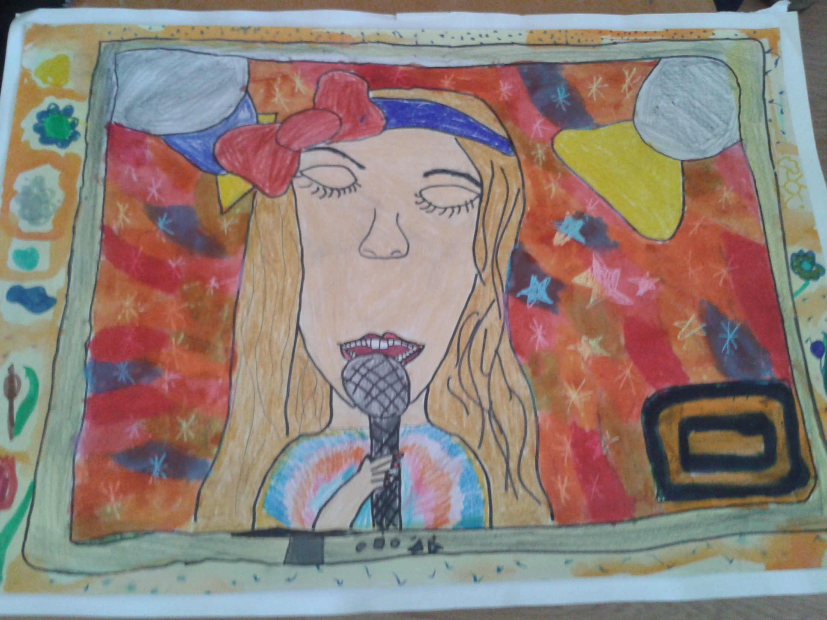
Notes:
ANGELRŐL KÉSZÜLT RAJZOM

Slide 12
Angel-Netribanc
A mai kommunikáció és pragmatika órán azt a feladatot kaptuk, hogy írjunk egy olyan bejegyzést a saját honlapunkra, amit egy hét alatt 1000-en lájkolnak. Ezúton szeretnék megkérni Mindenkit, aki ezt most olvassa, hogy nyomja meg a bejegyzés végén található “Like”-ot!
Ha sikerül összegyűjteni 1000 lájkot október 9-ig, akkor nyomok egy print screen-t, és kinyomtatva beviszem az eredményt az egyetemre.
Ha nem sikerül, akkor írnom kell egy új, érdekes bejegyzést, de azt Ti sem akarhatjátok, hogy azzal töltsem az időt, mondjuk egy új dalszöveg megírása vagy egy klip leforgatása helyett.
Szóval lájkoltok??? Előre is köszönöm: Angel
Netribanc:
Notes:
November 5-én 18:00-kor megjelent Angel legújabb videoklipje NetRibanc címmel. A klip érdekessége, hogy a Facebook követők szavazták meg, hogy ebből a már régebben elkészült számból legyen a következő klip. A videoklipet a HD Pictures Studio készítette, a főszereplő pedig egy régi ismerős, Bencsik Adri. A videóban a lányok az Angel’s Divat ruháit viselik.

Slide 13
Angeltól nekünk pár szó:
:
Notes:
A mai kommunikáció és pragmatika órán azt a feladatot kaptuk, hogy írjunk egy olyan bejegyzést a saját honlapunkra, amit egy hét alatt 1000-en lájkolnak. Ezúton szeretnék megkérni Mindenkit, aki ezt most olvassa, hogy nyomja meg a bejegyzés végén található “Like”-ot!
Ha sikerül összegyűjteni 1000 lájkot október 9-ig, akkor nyomok egy print screen-t, és kinyomtatva beviszem az eredményt az egyetemre.
Ha nem sikerül, akkor írnom kell egy új, érdekes bejegyzést, de azt Ti sem akarhatjátok, hogy azzal töltsem az időt, mondjuk egy új dalszöveg megírása vagy egy klip leforgatása helyett.
Szóval lájkoltok??? Előre is köszönöm: Angel

Slide 14
Angel dalai,klipjei ☺December 20-án, mondhatni karácsonyi elő-ajándékként, megjelent Angel és Jella közös száma Maradj még címmel. A cím magáért beszél, így nem is részleteznénk a dal mondani valóját. A napokban érkezik még egy ajándék a hallgatóknak, de hogy mi az, maradjon még titok, már nem sokat kell várni rá. Ez a „Angel ft. Jella-Maradj még!”
.
December 2-án újabb dal került fel Angel youtube csatornájára. Ezúttal nem egy szóló trackről van szó, a közreműködő nem más, mint a budapesti Drk, akinek ez élete első száma. A lányok akkor ismerkedtek meg, amikor Angel a kötelező gyakorlatát végezte egy cégnél, és mivel kiderült, hogy Drk-hoz is közel áll a rap és szívesen kipróbálná magát ezen a téren is, eldöntötték, hogy összehoznak egy közös számot.
Idén még egy dal várható Angel-től, ami pedig egy már sokak által ismert énekesnővel, Jellával közösen készült el. Míg az előbbi zene egy kicsit elgondolkodtató, odamondós cucc lett, addig az utóbbi témája inkább a szerelem felé húz… Na, de ne szaladjunk ennyire előre, hallgassátok meg a legújabbat: Ez a ANGEL ft. DRK-ÁLARC ☺
Dalai,klipjei:
Notes:
December 20-án, mondhatni karácsonyi elő-ajándékként, megjelent Angel és Jella közös száma Maradj még címmel. A cím magáért beszél, így nem is részleteznénk a dal mondani valóját. A napokban érkezik még egy ajándék a hallgatóknak, de hogy mi az, maradjon még titok, már nem sokat kell várni rá. Ez a „Angel ft. Jella-Maradj még!”
.
December 2-án újabb dal került fel Angel youtube csatornájára. Ezúttal nem egy szóló trackről van szó, a közreműködő nem más, mint a budapesti Drk, akinek ez élete első száma. A lányok akkor ismerkedtek meg, amikor Angel a kötelező gyakorlatát végezte egy cégnél, és mivel kiderült, hogy Drk-hoz is közel áll a rap és szívesen kipróbálná magát ezen a téren is, eldöntötték, hogy összehoznak egy közös számot.
Idén még egy dal várható Angel-től, ami pedig egy már sokak által ismert énekesnővel, Jellával közösen készült el. Míg az előbbi zene egy kicsit elgondolkodtató, odamondós cucc lett, addig az utóbbi témája inkább a szerelem felé húz… Na, de ne szaladjunk ennyire előre, hallgassátok meg a legújabbat: Ez a ANGEL ft. DRK-ÁLARC ☺
KLIPPREMIER: Angel – NetRibanc
November 5-én 18:00-kor megjelent Angel legújabb videoklipje NetRibanc címmel. A klip érdekessége, hogy a Facebook követők szavazták meg, hogy ebből a már régebben elkészült számból legyen a következő klip. A videoklipet a HD Pictures Studio készítette, a főszereplő pedig egy régi ismerős, Bencsik Adri. A videóban a lányok az Angel’s Divat ruháit viselik.

Slide 15
Angel
Angel 1990-ben született ,jelenleg Székesfehérváron él! De már Budapesten tölti a mindennapjait! ☺
Már az általános iskola idején közel került a zenéhez! :D Kiskorában jazz balettra,hip hopra és néptáncra járt amitől közelebb kerülhetett a színpadhoz!
A folytatásban olvashatjátok angel történetét: ☺)))
☺ | ☺ | ☺ | ☺ | ☺
☺ | ☺ | ☺ | ☺ | ☺
Notes:
Angel 1990-ben született jelenleg Székesfehérváron él. Már az általános iskola idején közel került a színpadhoz és a zenéhez. Több évig irodalmi színpadra járt, néptáncot, jazz balettot, majd hip hop táncot tanult. 2013-ban íródtak meg első versei, novellái, 2008-tól pedig rapszövegei is. 2010 januárjában jelent meg az első kislemez Angel – Kell a hip hop címmel. A visszajelzéseknek köszönhetően még ebben az évben letölthetővé vált egy nagylemez és két kislemez: Angel – Kicsi angyal LP, Angel – Remix EP I, Angel – A látszat néha csaj EP.
2010 végén az Angel – Szívem érted rapdes című szám jelölve lett a hiphop.hu zenedíjon, Az év dala” kategóriában, az Angel – Kirakatbábu pedig felkerült a rap.hu 3. válogatáslemezére. 2010 decemberében a Tini Lady magazinban is találkozhattunk vele egy kétoldalas interjú keretében.
2011 A 2011-ben folytatott munkásság első nagyobb eredménye a május 19-én megjelent észre! című videoklip több előadó közreműködésével. A videóval a fiatalok az idősekre, a vakokra és a mozgássérültekre szeretnék felhívni a figyelmet. 2011. 11. 11-én jelent meg az Angel – Csak rólad szólt LP.
2012. 05. 11-én megjelent Angel első szóló videoklipje NetSzerelem címmel, mely a internet-generációnak tart görbe tükröt. 2012. 09. 07-én a második szóló klip is napvilágot látott Múzsa maradsz címmel. 2012. 11. 15-én Brigi felkérésére a Nem Te Vagy Az, Aki klip került fel az internetre.
Továbbá a 2012-es év folyamán a lelkes rajongói tábornak köszönhetően
- a Bombahírek klipversenyén közönségszavazás által a Vedd észre! című videoklip a negyedik helyig jutott
- a Múzsa maradsz c. klippel több kategóriában is nyert a Webse által meghirdetett klipversenyen
- DDKobe-val a verseny idejére alkotott formációban bekerült a Talentométer tehetségkutató elődöntőjébe
- az It’s rite track battle versenyre benevezett Ki ez te?! című száma a második leghallgatottabb lett, ezáltal elődöntőbe jutott
- az évet az I love Suzuki oldalon meghirdetett Suzuki ViaDal megnyerésével zárta, mely által egy 1 millió forint értékű klipforgatáson vehetett részt.
A 2012-es dalokat az Angel – Pimaszul őszinte LP tartalmazza.
2013-ban már több mint 70000-en követik Angel-t a Facebook-on, Youtube csatornáján a video-megtekintések száma pedig átlépte az 5 milliót. Ebben az évben több videoklipje és miniklipje is megjelent: Pimaszul őszinte, Holnaptól, Visszakaplak, Néha, 70000, Messze még a vége.

Slide 16

Angel & Jella ☺
Anegl ft. Jella-Maradj még szám egyik képe amiről lemaradt pár rész… :/
Notes:
December 20-án, mondhatni karácsonyi elő-ajándékként, megjelent Angel és Jella közös száma Maradj még címmel. A cím magáért beszél, így nem is részleteznénk a dal mondani valóját. A napokban érkezik még egy ajándék a hallgatóknak, de hogy mi az, maradjon még titok, már nem sokat kell várni rá. Ez a „Angel ft. Jella-Maradj még!”

Slide 17




ANGEL
Notes:
ANGEL MIX

Slide 18
Köszönöm a figyelmüket!
Hallgassák szeretettel Angel zenéjét!

